Slide 1
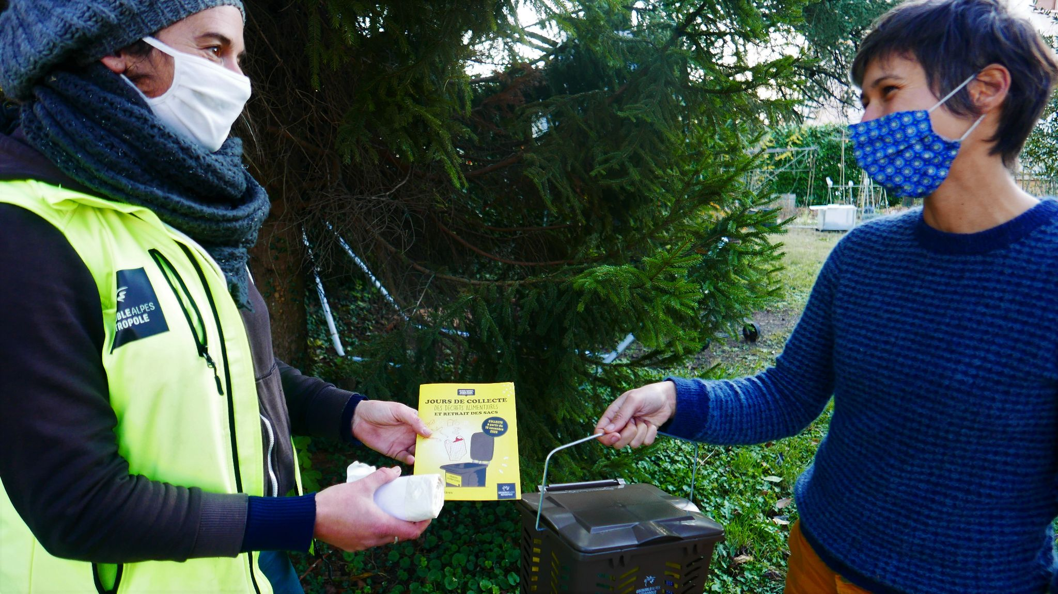
FORMATION
Messager du tri
-
Mission de sensibilisation
des foyers volontaires pour l'expérimentation
de tri à la source des déchets alimentaires
Mission de sensibilisation
des foyers volontaires pour l'expérimentation
de tri à la source des déchets alimentaires
Marseille, du 6 au 10 avril 2021
Comprendre la mission
Construire un discours adapté
à chaque situation
Suivre notre avancement et
collecter des données
Contenu : Diapositives de formation
Durée : 4h - La formation se construit autour de mise en situation.

Slide 2
-
Comprendre
le contexte de la mission
-

Slide 3


Composition des ordures ménagères en France
33% de nos poubelles sont des biodéchets !
Gaspillage alimentaire, restes de repas, déchets de cuisine, déchets verts du jardin...
30%
70%
Tri à la source
25 % compostage domestique
5 % collecte séparée
Enfouissement
et incinération
OBJECTIF :
Aller vers la généralisation du tri à la source
des biodéchets d’ici 2024 !

Slide 4

Expérimentation à Marseille
Loi sur la transition énergétique et la croissance verte : obligation pour l’ensemble des producteurs de déchets alimentaires de les trier et de les valoriser, d’ici 2024.
Pour respecter la réglementation à venir, la Métropole de Marseille lance une expérimentation pour tester l’adhésion des usagers et les modalités de collecte.
La Métropole a fait appel aux Alchimistes et à Voix Publique pour expérimenter la mise en place du tri à la source des biodéchets, leur collecte et leur valorisation sur 6 quartiers de Marseille avec des typologies d’habitats différents. Nous nous occuperons d’équiper les habitants volontaires.

Slide 5
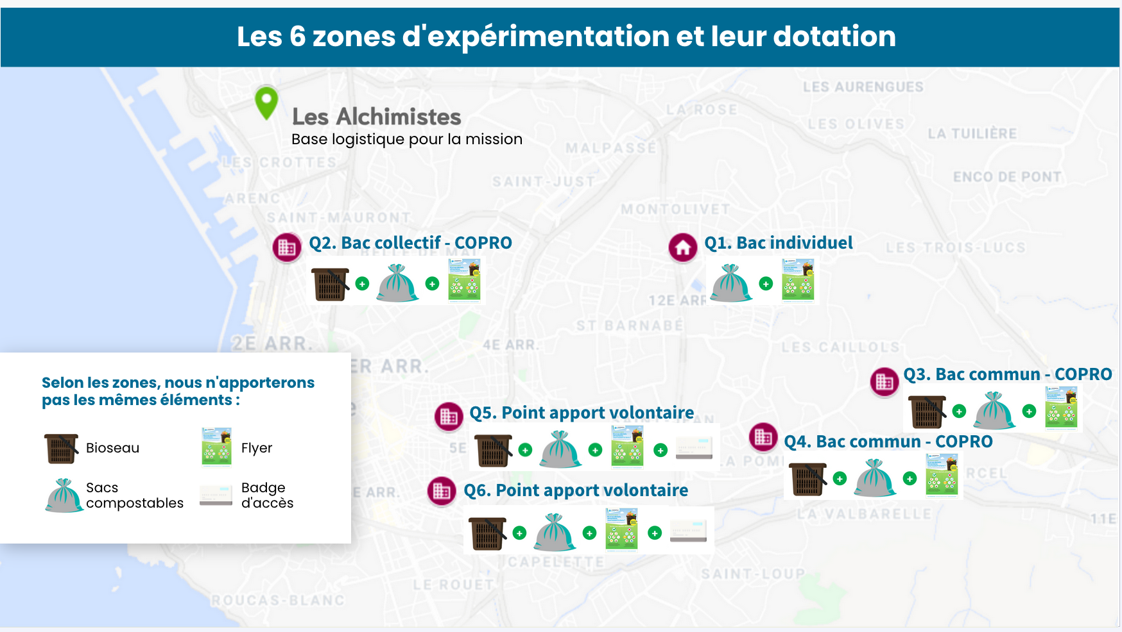

Slide 6
-
Construire
un discours adapté
à chaque situation
-

Slide 7




Bonjour !
Présentation
Je suis mandaté.e par la métropole de Marseille.
Objectif de la visite
Vous remettre tout ce qu’il faut pour trier vos déchets alimentaires
Contexte
Vous vous êtes inscrit.e pour participer à ce nouveau dispositif,
qui est expérimental dans votre quartier.

Slide 8

Vous avez bien en tête le principe de cette opération ?
Vous allez pouvoir diminuer d’1/3 votre poubelle marron, en triant vos déchets alimentaires à la maison.
Et ces déchets alimentaires vont être ensuite éliminés de manière écologique et locale, sous forme de compost transformé à proximité de chez vous !

Slide 9

BON à SAVOIR POUR ADAPTER SON DISCOURS
BON à SAVOIR POUR ADAPTER SON DISCOURS
Comment ça marche ?
1
Placez un sac biodégradable dans le bioseau.
Jetez ses déchets alimentaires.
Tous les 2, 3 jours, fermez le sac et le jeter dans la nouvelle poubelle.
2
3
Collecte tous les mercredis. Première collecte le mercredi 14 avril 2021.
BON À SAVOIR POUR ADAPTER SON DISCOURS
MAISON :
Bioseau et bac distribués la semaine du 6 au 10 avril. (Nous les doterons en sacs simplement)
COPRO - BAC COLLECTIF :
Le bac sera placé dans le local poubelle de chaque immeuble.
COPRO - POINT D'APPORT VOLONTAIRE :
Pour pouvoir utiliser le bac commun, il sera nécessaire d'avoir un bagde. Nous les distribuerons durant le porte à porte.

Slide 10


C'est quoi les déchets alimentaire ?
Vos préparations de cuisine (épluchures, coquilles d’œuf),
vos restes de repas,
les aliments périmés (mais sans emballage),
les sachets de thé et le marc de café.
Qu'est-ce que ça change ?
Votre nouveau geste de tri a un impact énorme :
vos déchets alimentaires seront collectés tous les mercredis matin
et acheminés vers une plateforme de compostage du territoire.
Une fois le compost mature, et c’est un excellent engrais naturel.
Il sera utilisé pour l’agriculture locale.
?
Vous avez des questions ?

Slide 11


f
Retour d'expérience via facebook
Vous faites parti de la zone test : ce serait intéressant pour nous d’avoir vos retours.
Nous avons crée un groupe Facebook pour que vous puissiez poser des questions et/ou trouver des réponses en échangeant avec les autres participants. On y postera chaque mois des “trucs et astuces”.
En scannant le QR code, vous avez directement accès au site internet,
un bouton vous emmène directement vers le groupe facebook.
SI PAS FACEBOOK : Vous pouvez retrouver toutes les infos liées à l’expérimentation sur le site internet, ainsi qu’une Foire Aux Questions (FAQ) et les “trucs et astuces” mensuels.
Avez-vous reçu le mail ?
SI NON : Vérifiez l’adresse que nous avons. Ajoutez ou corrigez-la si nécessaire.
Maintenant c'est à vous de jouer !
Bonne journée
Notes:
Elle conclut en rappelant aux habitants qu'on a besoin d'avoir un retour d'expérience.
La meilleure option de participer au groupe facebook. S'ils n'ont pas fb pas de probleme, ils peuvent consulter toutes les info sur le site internet qui est accessible via les QR code sur le flyer.
Après, il faut que vous ayez en tête que
2 questionnaires vont également leur être envoyé par mail. Il est donc nécessaire de vérifier que nous avons bien le bon émail.
Un mail leur a été envoyé au préalable pour leur annoncer notre venue
Nous allons leur demandr s'ils l'ont bien reçu.

Slide 12
-
Suivre notre avancement et
collecter des données
-

Slide 13
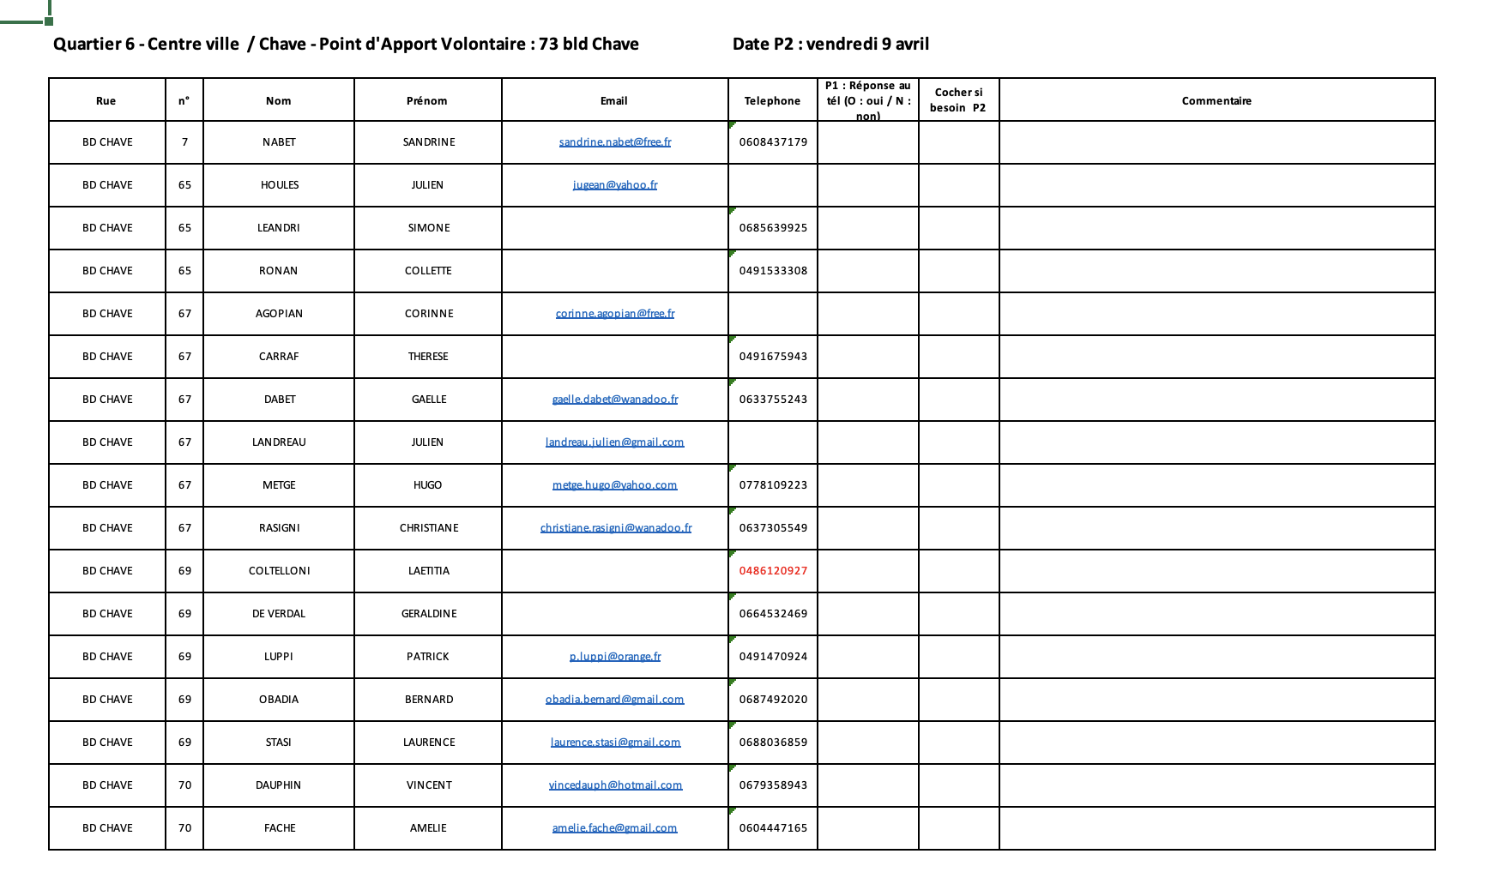
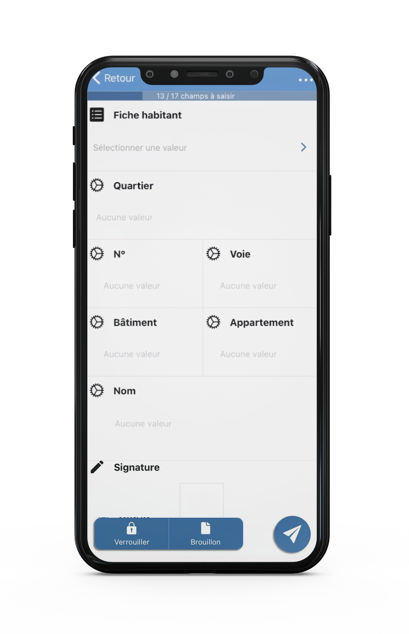
Les outils pour suivre notre avancement et collecter des données
Feuille de route
Elle reprend l'ensemble des adresses à visiter dans le journée,
et permet de suivre votre avancement.
Kizéo
Application mobile qui permet
de collecter les données.

Slide 14
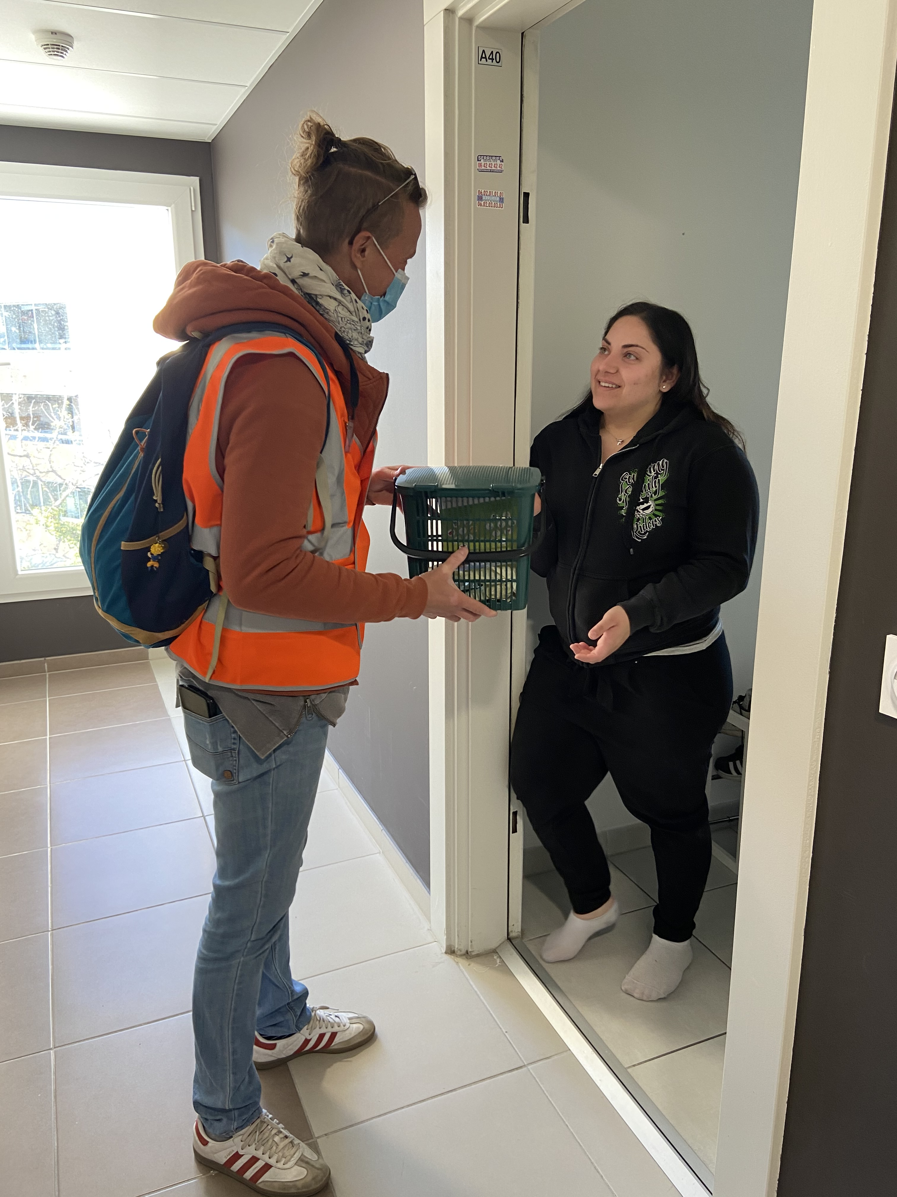
L’habitant est présent
1
Sensibilisez l’habitant.
2
Dotez l'habitant.
3
Dans Kizéo, sélectionnez sa “fiche habitant”.
4
Remplissez le questionnaire.
5
Surlignez le foyer concerné sur la feuille de route.
Foyer surligné = Foyer doté
Foyer non surligné = Foyer non doté

Slide 15
APPELEZ L’HABITANT
Il répond :
Il ne répond pas :
Déposez un avis de passage.
1
Rappellez le contexte et la raison de l’appel.
Proposez de :
déposer le kit sur son palier
laisser le kit à un voisin
repasser pour P2
1
Nous ferons un second passage.
S’il n’est toujours pas là, l'habitant pourra aller récupérer son kit directement auprès la Métropole.
2
2
S'il accepte le dépôt :
remplissez le questionnaire
(prenez le nom et prénom du voisin + signature)
et surlignez la feuille de route.
S'il souhaite que vous repassiez :
laissez simplement un avis de passage + indiquez
que vous l'avez eu au téléphone et qu’un second passage est nécessaire sur la feuille de route.
3
!
Nous remettrons les badges et les kits en main propre aux habitants des quartiers 5 et 6 :
pas de dépôt devant la porte,
pas de dépôt au voisin.

Slide 16
Pour résumer
L’habitant est présent
L’habitant est Absent
Je lui téléphone. Il répond.
Je lui propose :
de déposer le kit sur son palier ou chez un voisin ou de repasser une seconde fois.
Il accepte le dépôt : je remplis kizéo et surligne le foyer doté sur ma feuille route.
S’il ne répond pas et/ou souhaite que je repasse : je l’indique sur ma feuille de route et laisse un avis de passage.
Je le sensibilise et le dote.
Je sélectionne sa fiche dans kizéo et le fait signer.
Je surligne le foyer doté sur ma feuille de route

Slide 17
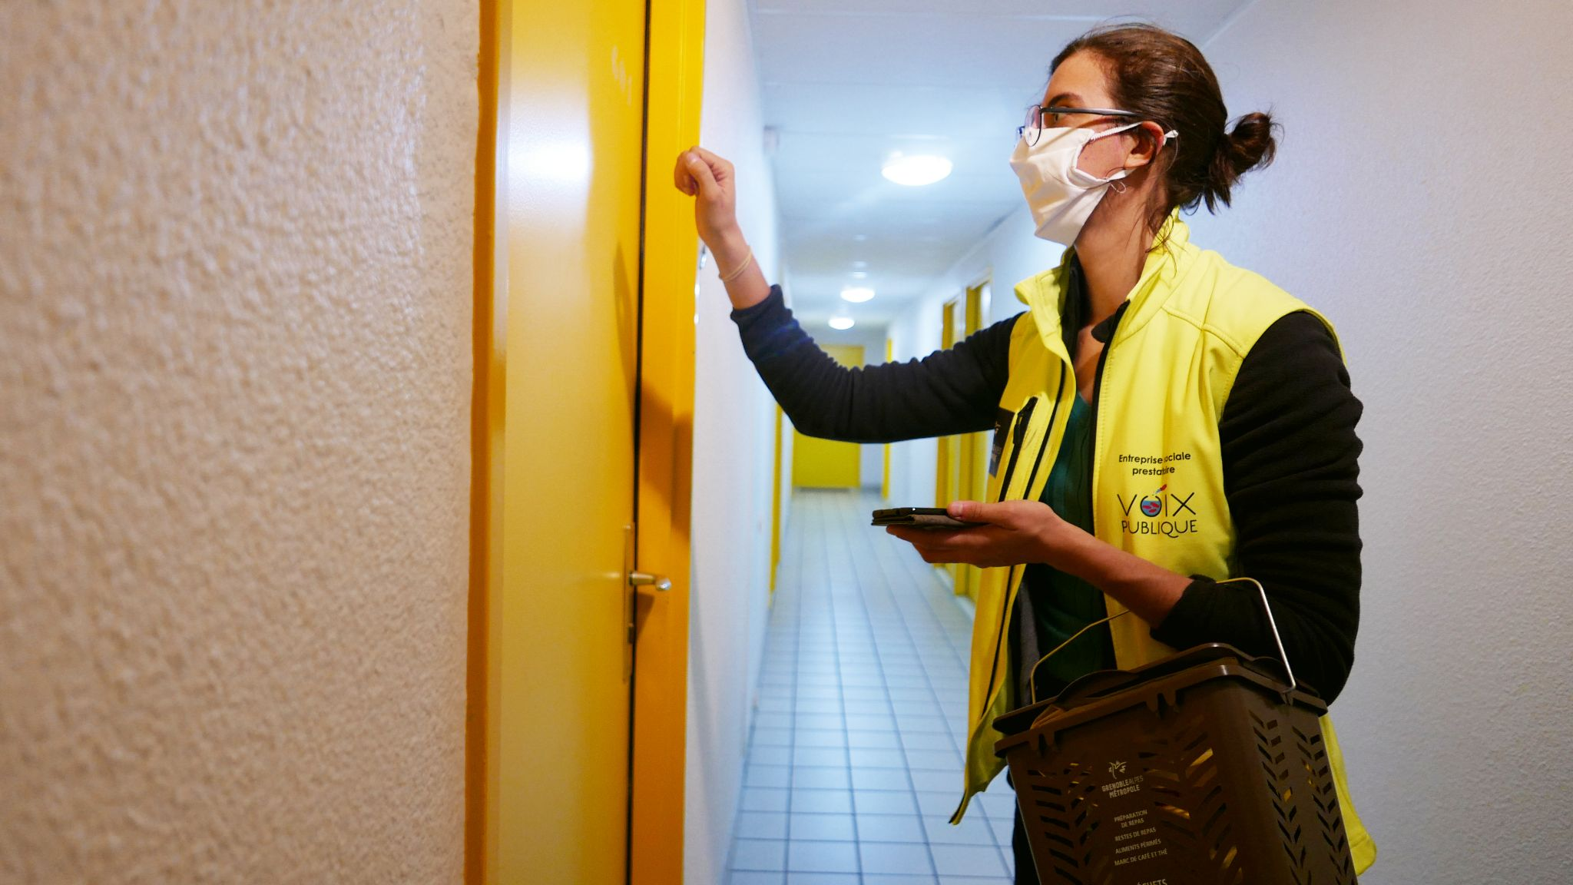
Et maintenant,
c’est à vous de jouer !
_
Merci pour votre attention,
et n’hésitez pas à nous contacter
si des questions vous viennent
en cours de route !

